Slide 1
«Маленькие помощники» отчет по
ПРОЕКТУ
формирования представлений о труде
у детей 5 – 6 лет
Выполнила: Солкина О.А.

Slide 2
Цель проекта:
Дать понятие о труде в общем смысле слова: взрослых, сверстников через наблюдение, через трудовую деятельность, через беседы и игры.

Slide 3
Задачи проекта:
- Развить трудолюбие и желание помочь.
- Развить познавательные способности.
- Развить коммуникативные навыки.
- Научить детей узнавать и называть некоторые трудовые действия.
- Сформировать различные представления об орудиях труда.

Slide 4
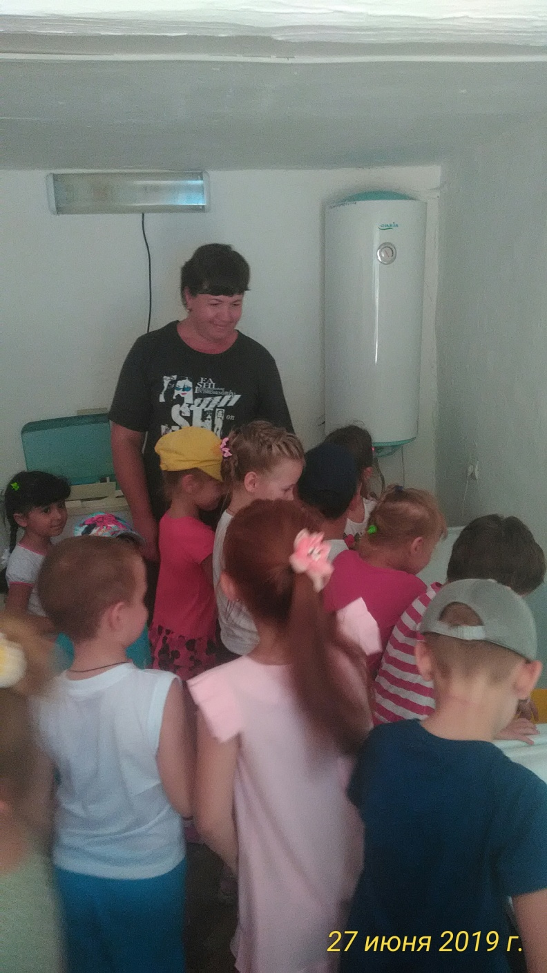
В ходе проекта проведены беседы с детьми о труде младшего воспитателя.
Беседа «Не сиди, сложа руки – так не будет скуки».
Экскурсия в прачечную «Труд взрослых – прачка», где детки наглядно были проинформированы об этапах стирки, и о не легком труде работника прачки.
Во- первых набираем воду из крана .

Slide 5
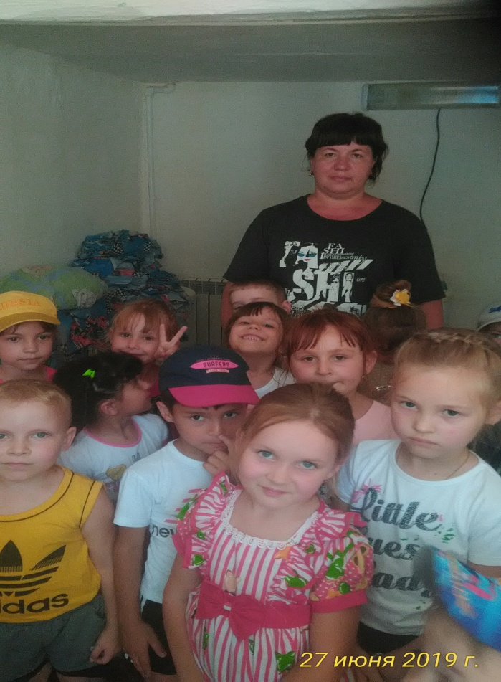
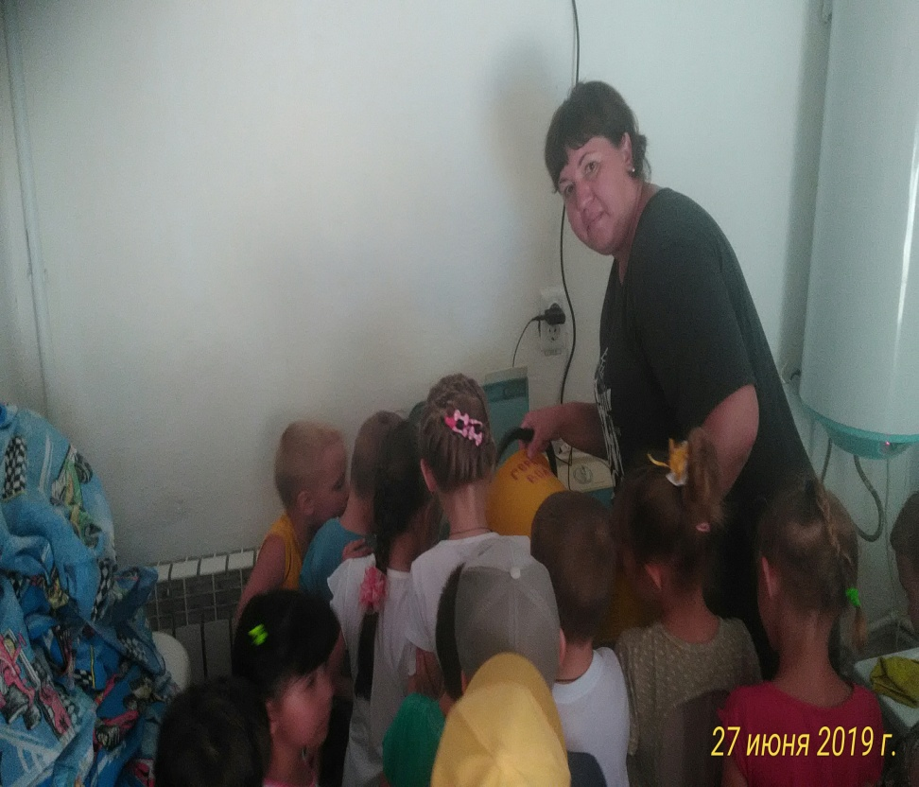
Наливаем воду в стиральную машину, засыпаем порошок для стирки детского белья, загружаем белье, и включаем стиральную машину.
После отжимаем, полоскаем и вывешиваем чистое белье сушиться.

Slide 6
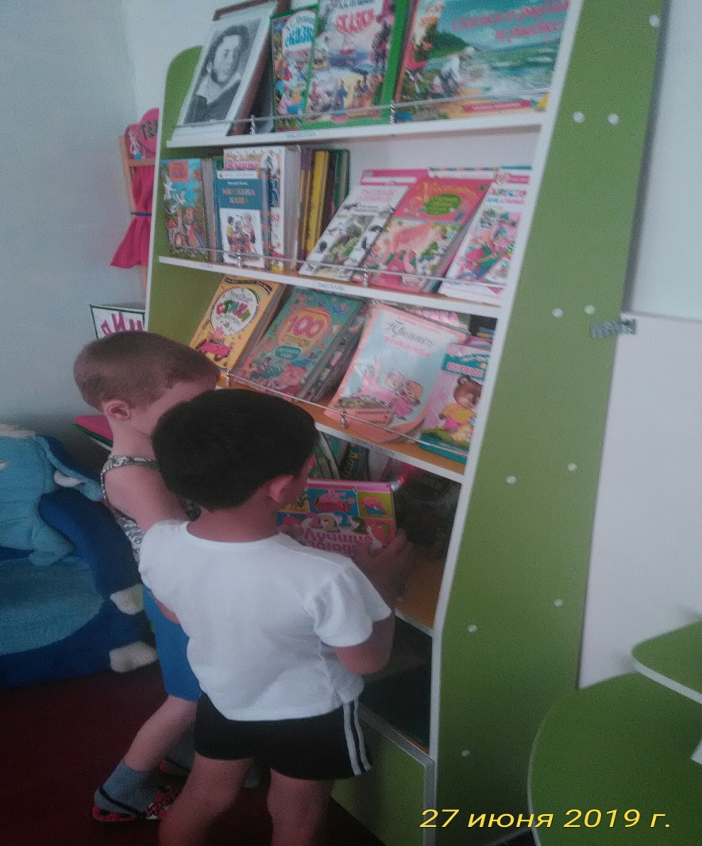
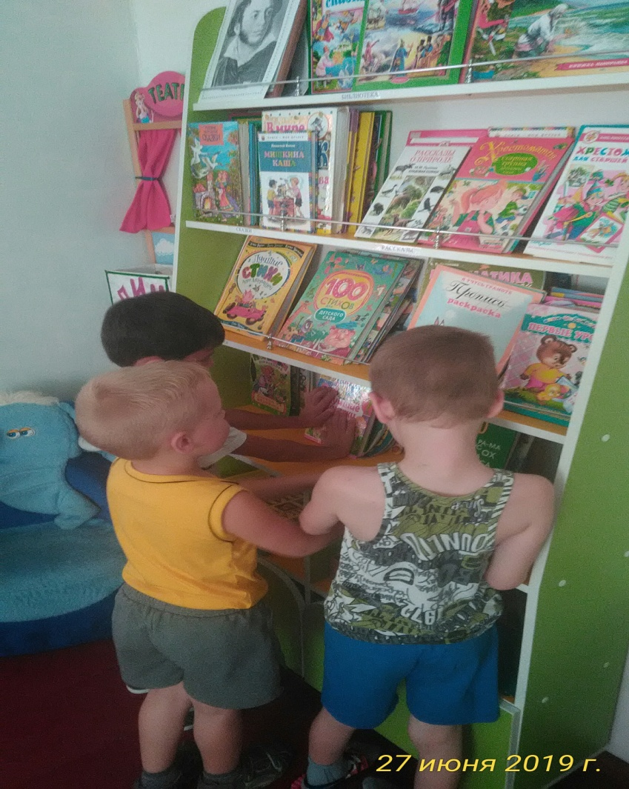
Формировали эстетические чувства через аккуратное красивое складывание и расстановку детской литературы на книжной полке.

Slide 7
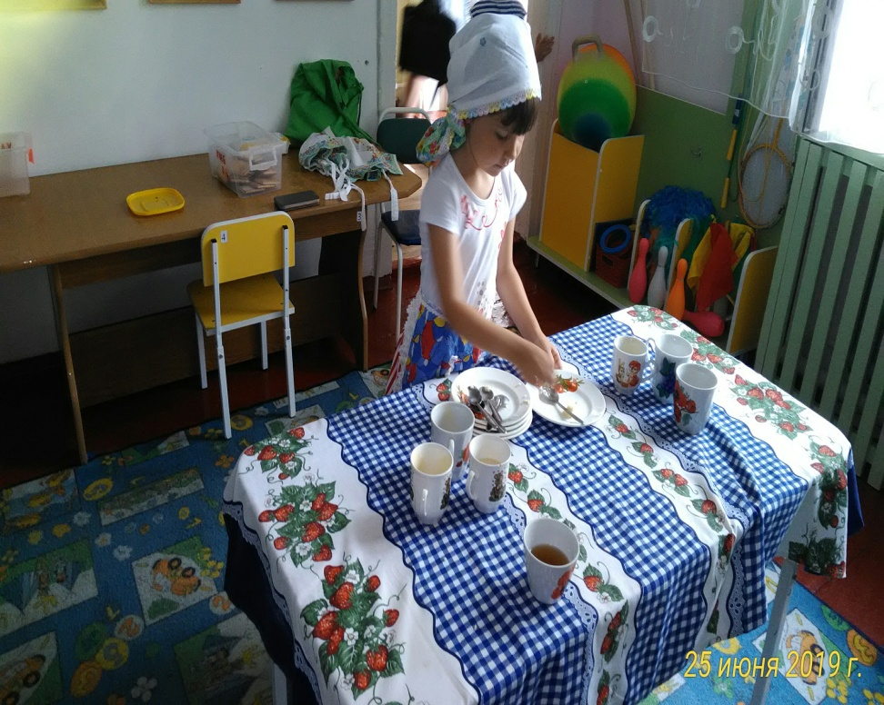
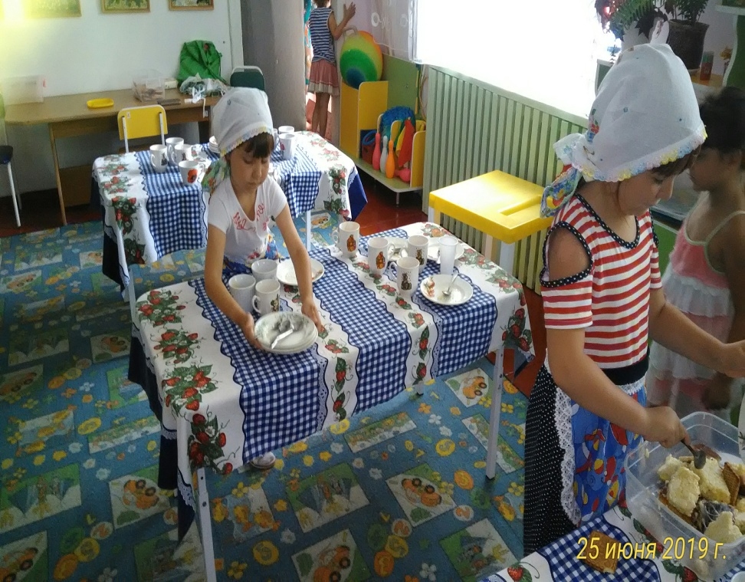
Дежурили в столовой зоне группы (помощь няне).

Slide 8
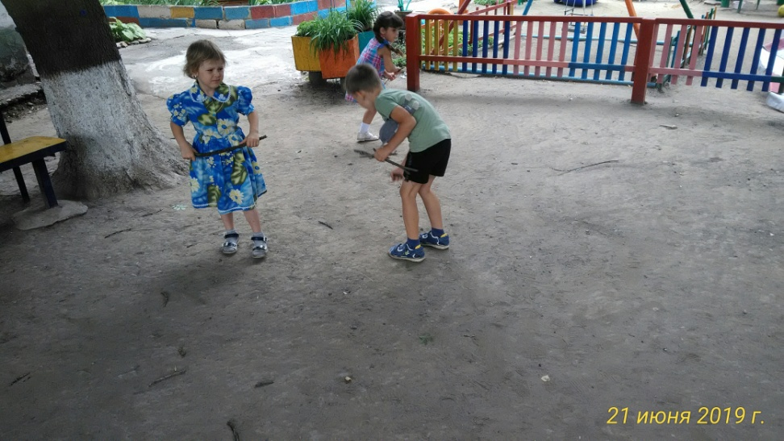
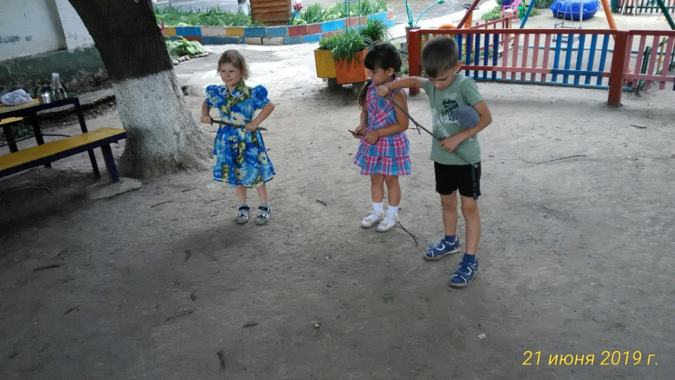
Помогаем собирать на участке сухие веточки.

Slide 9
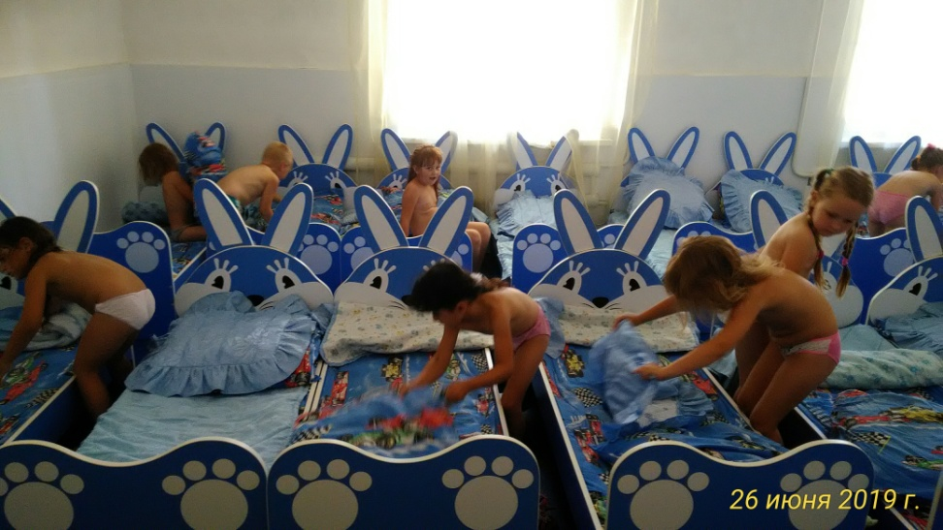
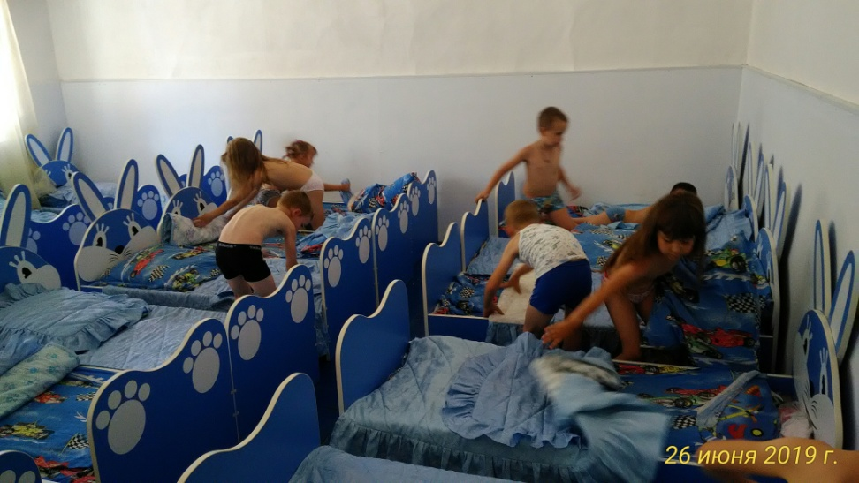
Расправляем кроватки перед дневным сном

Slide 10
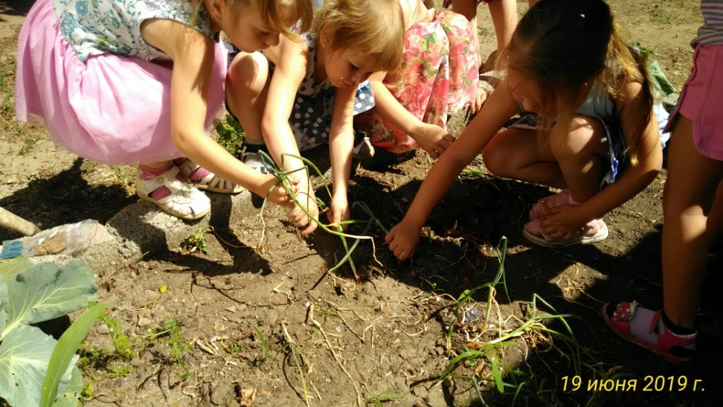
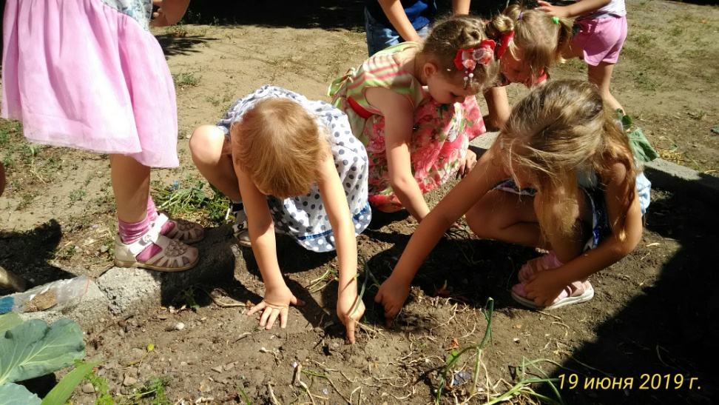
Чистим огород от лука и чеснока для посадки петрушки и кинзы.

Slide 11
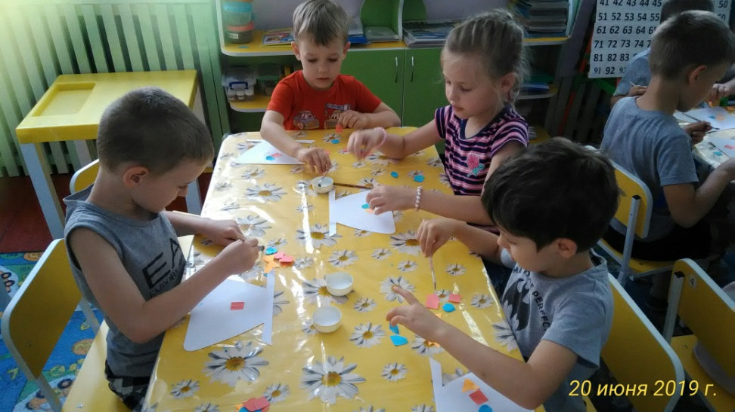
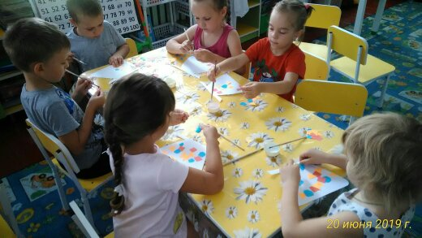
Аппликация «Фартук для наших поваров» .

Slide 12
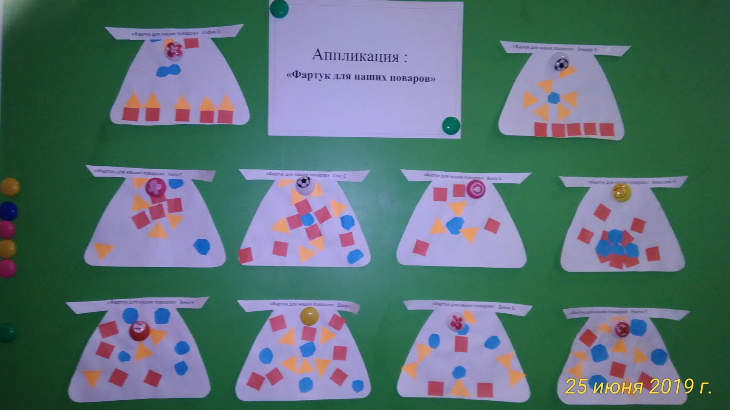
Выставка : «Фартук для наших поваров» .

Slide 13
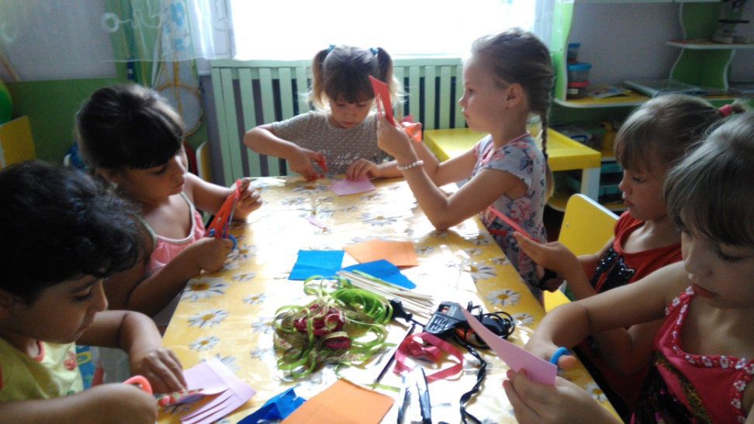
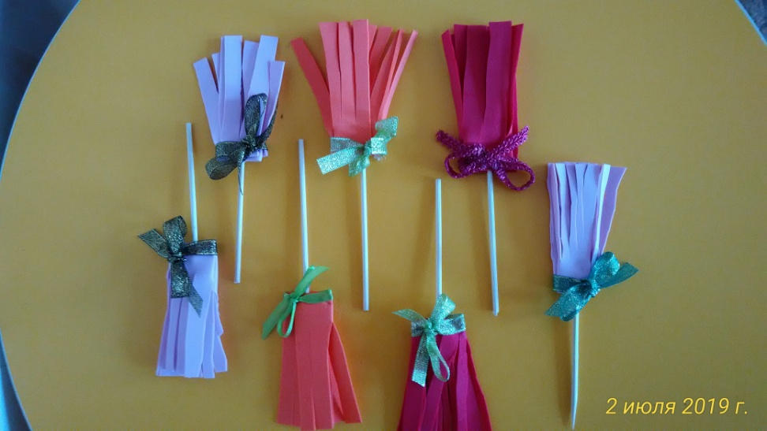
Ручной труд «Подарим няне красивый веник»

Slide 14
Итоговым мероприятием проекта было развлечение «Маленькие помощники»
Обогащать эмоциональный опыт детей. Воспитывать у детей желание оказывать окружающим посильную помощь. Учить детей радовать своих родных и близких добрыми делами и хорошими поступками;
Учить детей согласовывать свои действия при проведении коллективной инсценировки; стимулировать развитие творческой индивидуальности детей.

Slide 15
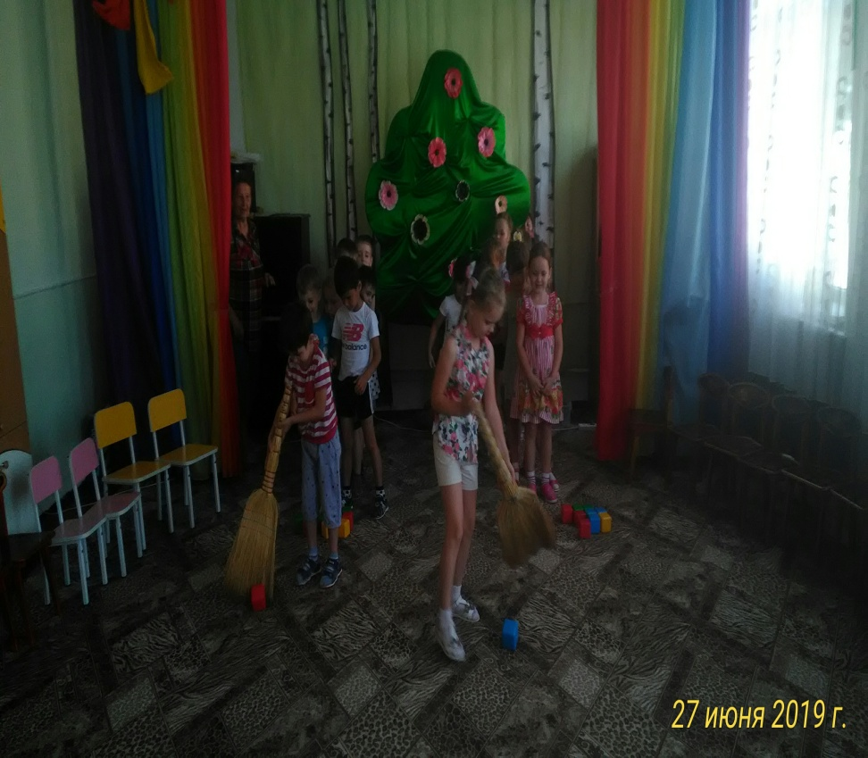
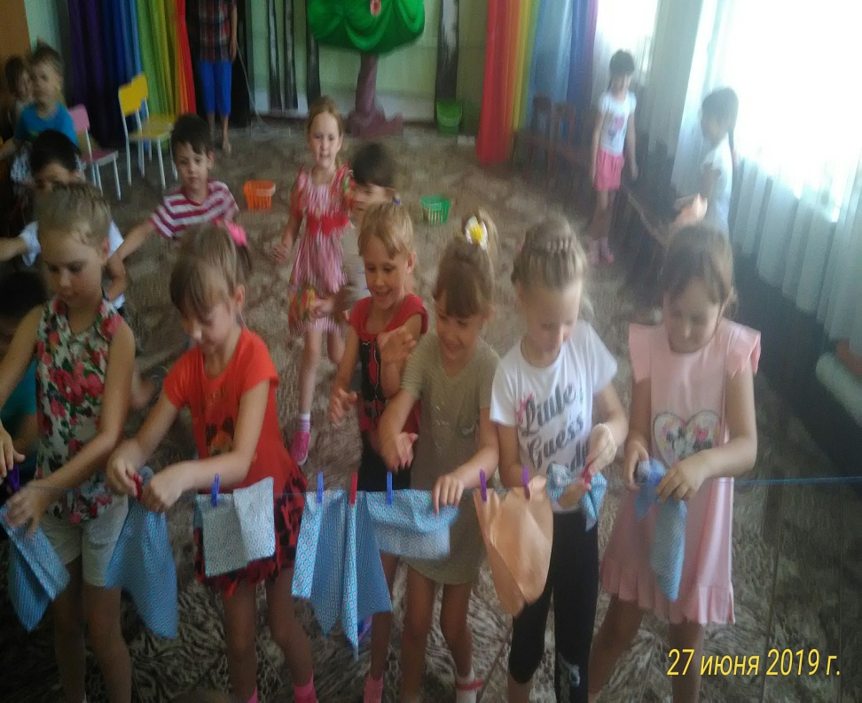

Slide 16
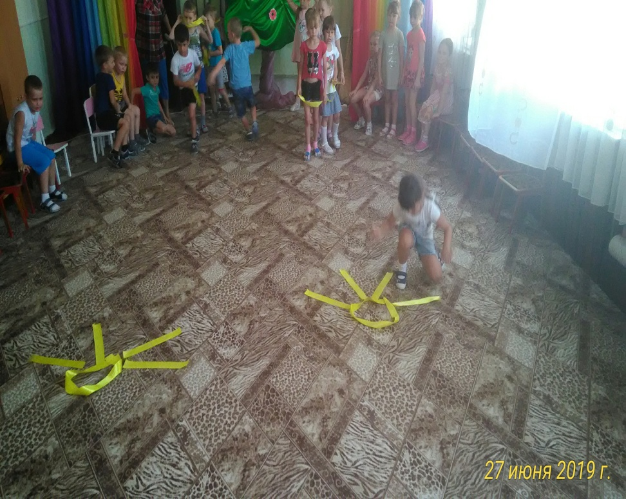
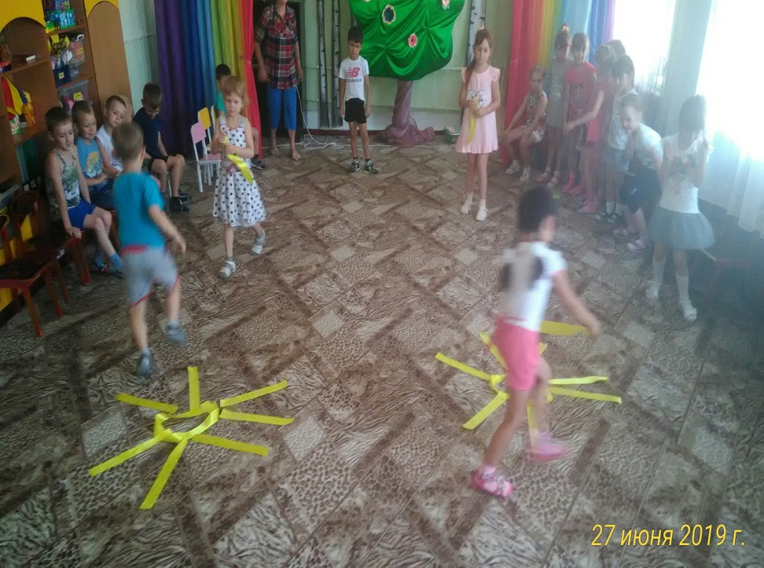

Slide 17
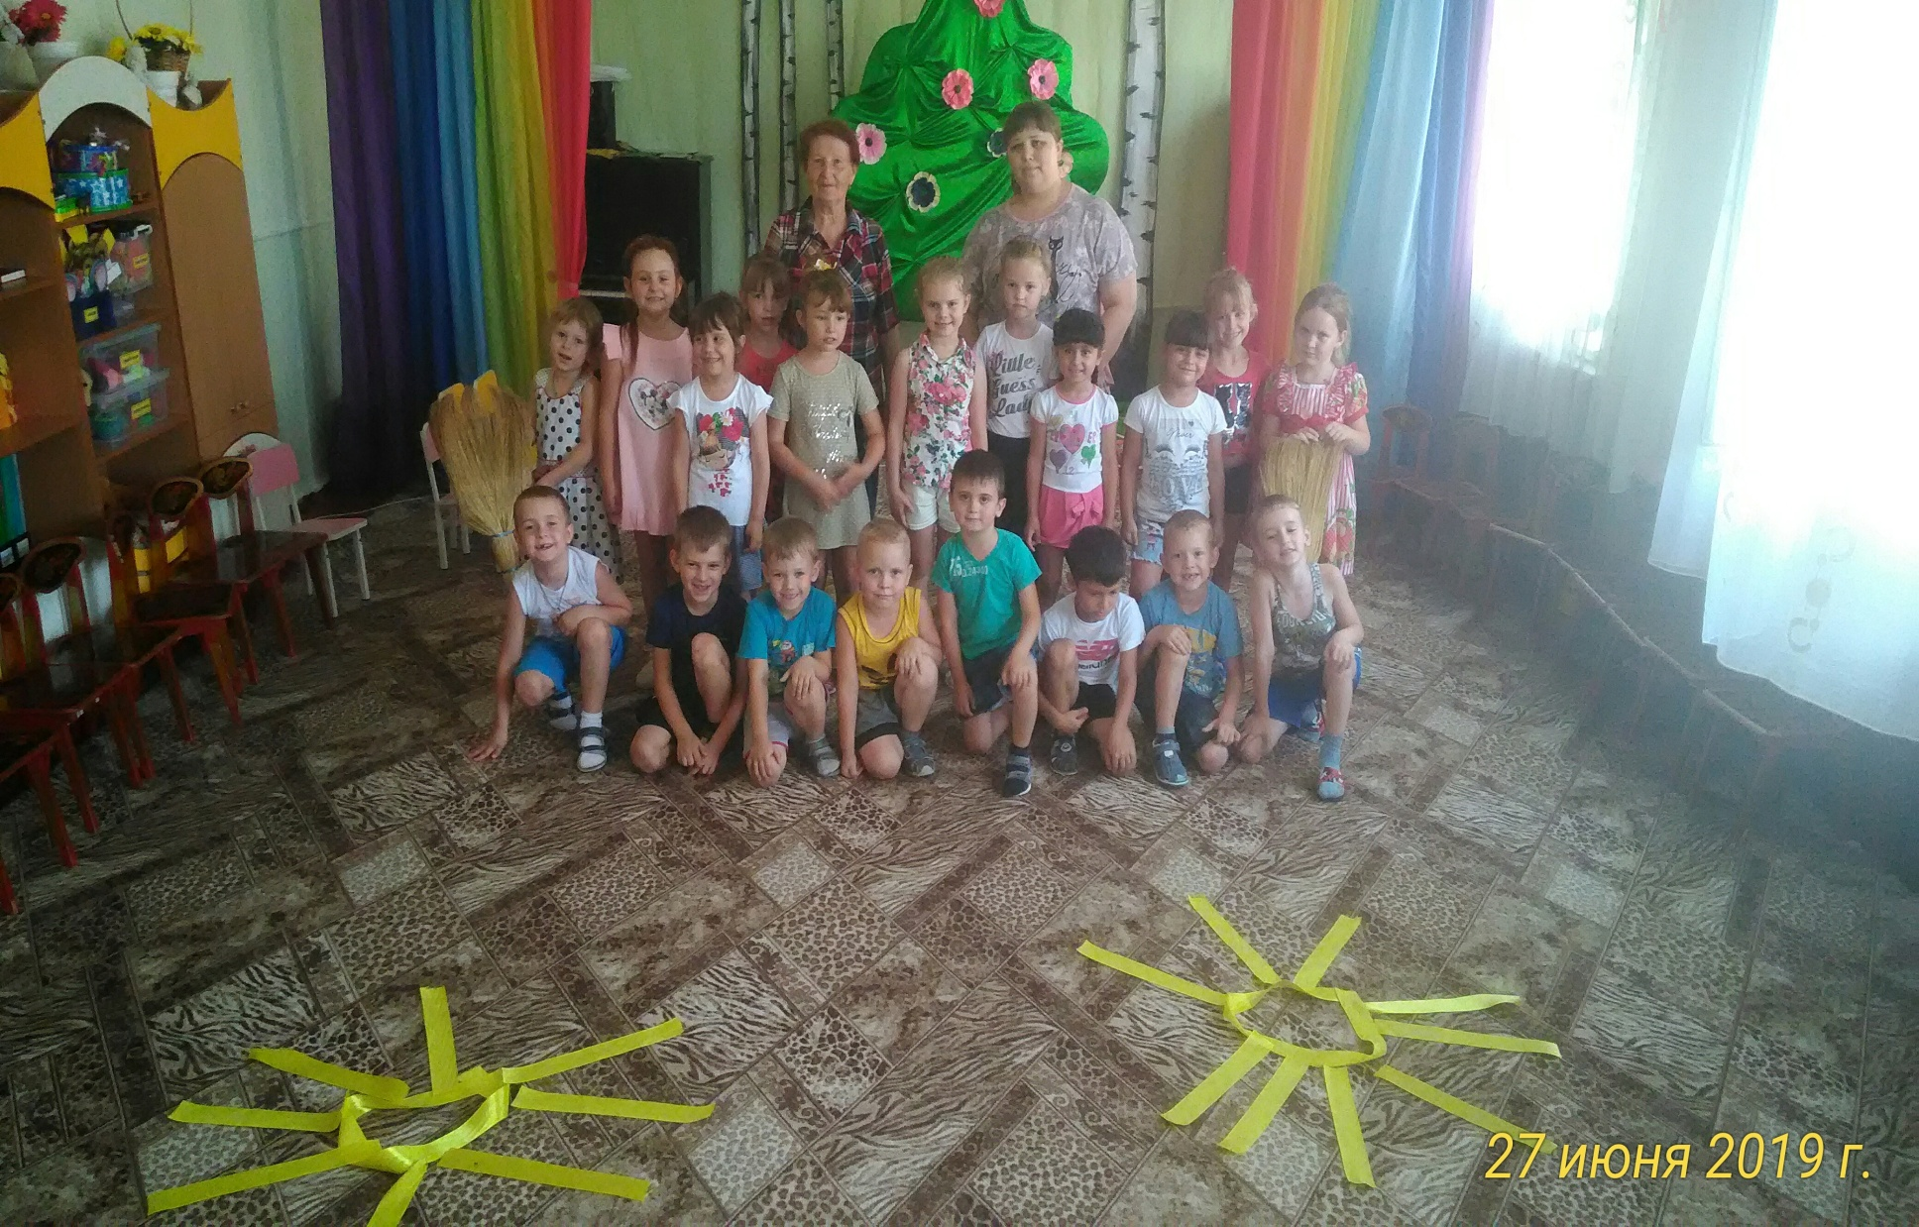

Slide 18
Цели и задачи проекта выполнены в полном объеме.
Дети:
- Знают о труде в целом и взрослых и детей.
- Развито трудолюбие и желания помочь.
- Научились эмоционально откликаться на просьбу взрослого о помощи.

